Slide 1
脑 神 经
梁翠宏 教务帐号：11047

Slide 2
脑神经的纤维成分
Ⅰ嗅神经
Ⅱ视神经
Ⅲ动眼神经
Ⅳ滑车神经
Ⅴ三叉神经
Ⅵ展神经
Ⅶ面神经
Ⅷ前庭蜗神经
Ⅸ舌咽神经
Ⅹ迷走神经
Ⅺ副神经
Ⅻ舌下神经
一般躯体感觉纤维-皮肤、肌、肌腱、口鼻黏膜、眼结角膜、脑膜
特殊躯体感觉纤维-视器，前庭蜗器
一般内脏感觉纤维-头、颈、胸、腹的内脏器官
特殊内脏感觉纤维-味蕾，嗅器
感觉纤维
一般躯体运动纤维-眼外肌，舌肌
一般内脏运动纤维(副交感纤维)-平滑肌、心肌、腺体
特殊内脏运动纤维-咀嚼肌、面肌、咽喉肌
运动纤维
一嗅二视三动眼
四滑五叉六外展
七面八听九舌咽
外加迷副舌下全

Slide 3
顺序及名称 | 性质 | 连脑部位 | 进出颅腔部位
Ⅰ嗅神经 | 感觉 | 端脑 | 筛孔
Ⅱ视神经 | 感觉 | 间脑 | 视神经管
Ⅲ动眼神经 | 运动 | 中脑 | 眶上裂
Ⅳ滑车神经 | 运动 | 中脑 | 眶上裂
Ⅴ三叉神经 | 混合 | 脑桥 | 眼神经-眶上裂；上颌神经-圆孔；下颌神经-卵圆孔
Ⅵ展神经 | 运动 | 脑桥 | 眶上裂
Ⅶ面神经 | 混合 | 脑桥 | 内耳门-茎乳孔
Ⅷ前庭蜗神经 | 感觉 | 脑桥 | 内耳门
Ⅸ舌咽神经 | 混合 | 延髓 | 颈静脉孔
Ⅹ迷走神经 | 混合 | 延髓 | 颈静脉孔
Ⅺ副神经 | 运动 | 延髓 | 颈静脉孔
Ⅻ舌下神经 | 运动 | 延髓 | 舌下神经管

Slide 4
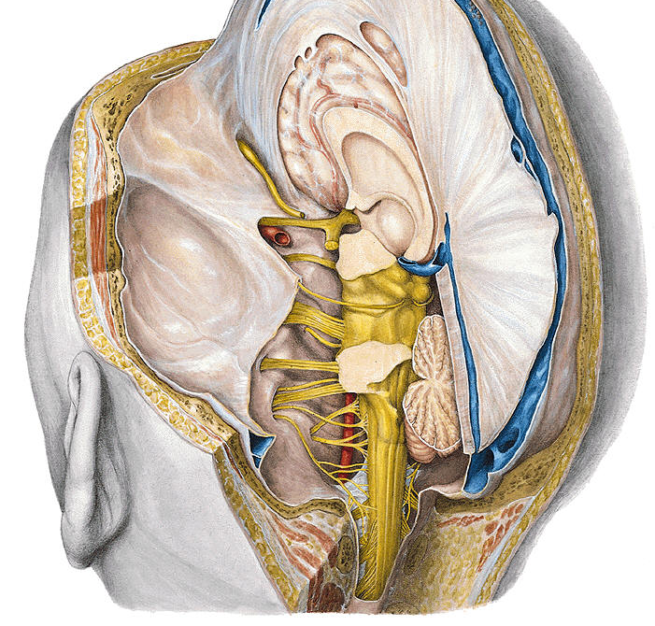
脑 神 经 连 脑 部 位
Ⅰ嗅神经
Ⅱ视神经
Ⅲ动眼神经
Ⅳ滑车神经
Ⅴ三叉神经根
Ⅵ展神经
Ⅶ面神经
Ⅷ前庭蜗神经
Ⅸ舌咽神经
Ⅹ迷走神经
Ⅺ副神经
Ⅻ舌下神经

Slide 5
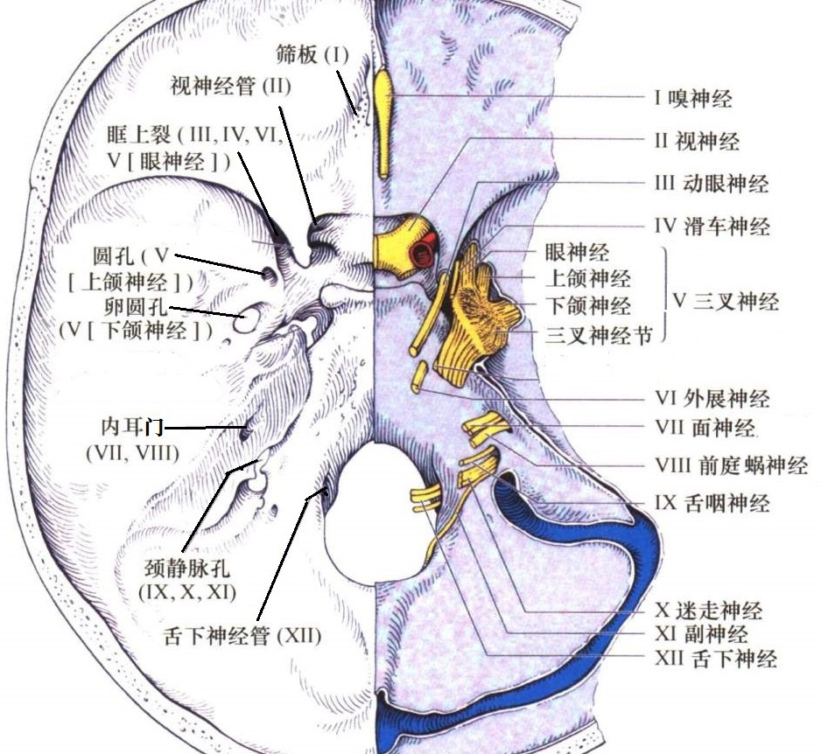
脑 神 经 出 颅 部 位

Slide 6
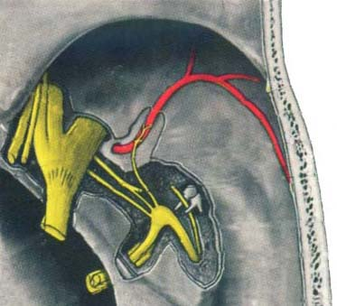
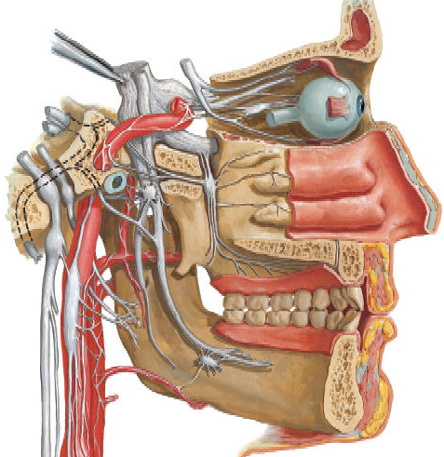
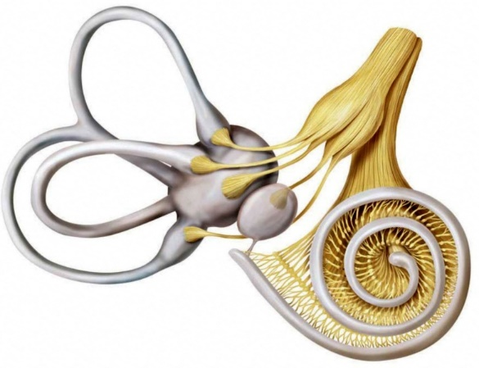
感觉神经节
脑神经节
三叉神经节（三叉神经）
膝神经节（面神经）
上神经节、下神经节（舌咽神经）
上神经节、下神经节（迷走神经）
前庭神经节（前庭神经）
蜗神经节（蜗神经）
舌咽神经
前庭神经
三叉神经节
迷走神经
蜗神经
上神经节
三叉神经根
前庭神经节
下神经节
蜗神经节
膝神经节
面神经根

Slide 7
运动神经节
脑神经节
副交感神经节
翼腭神经节
睫状神经节
睫状神经节
翼腭神经节
下颌下神经节
耳神经节
耳神经节
下颌下神经节

Slide 8
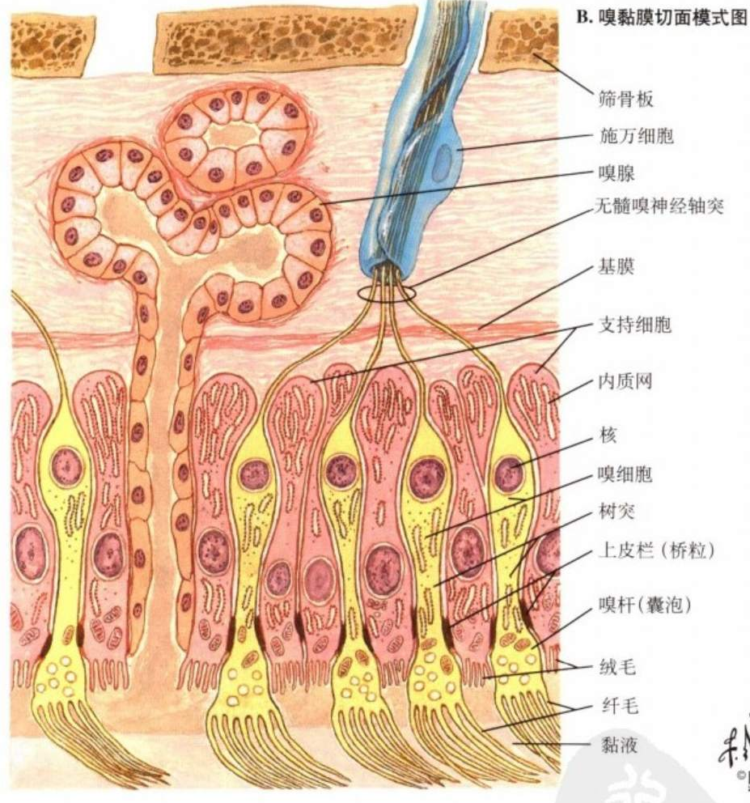
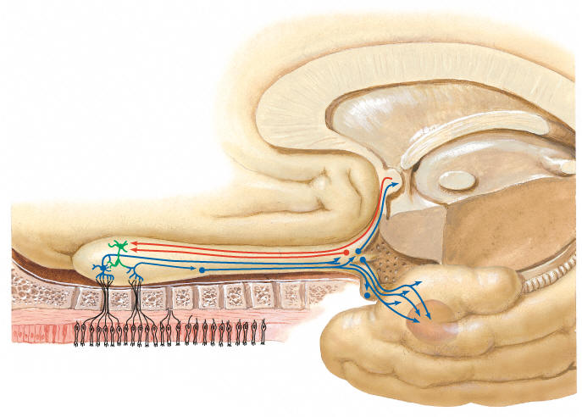
嗅神经
特殊内脏感觉纤维
由嗅细胞的中枢突聚集而成
穿筛孔入颅连于嗅球
嗅球
嗅神经
嗅细胞

Slide 9
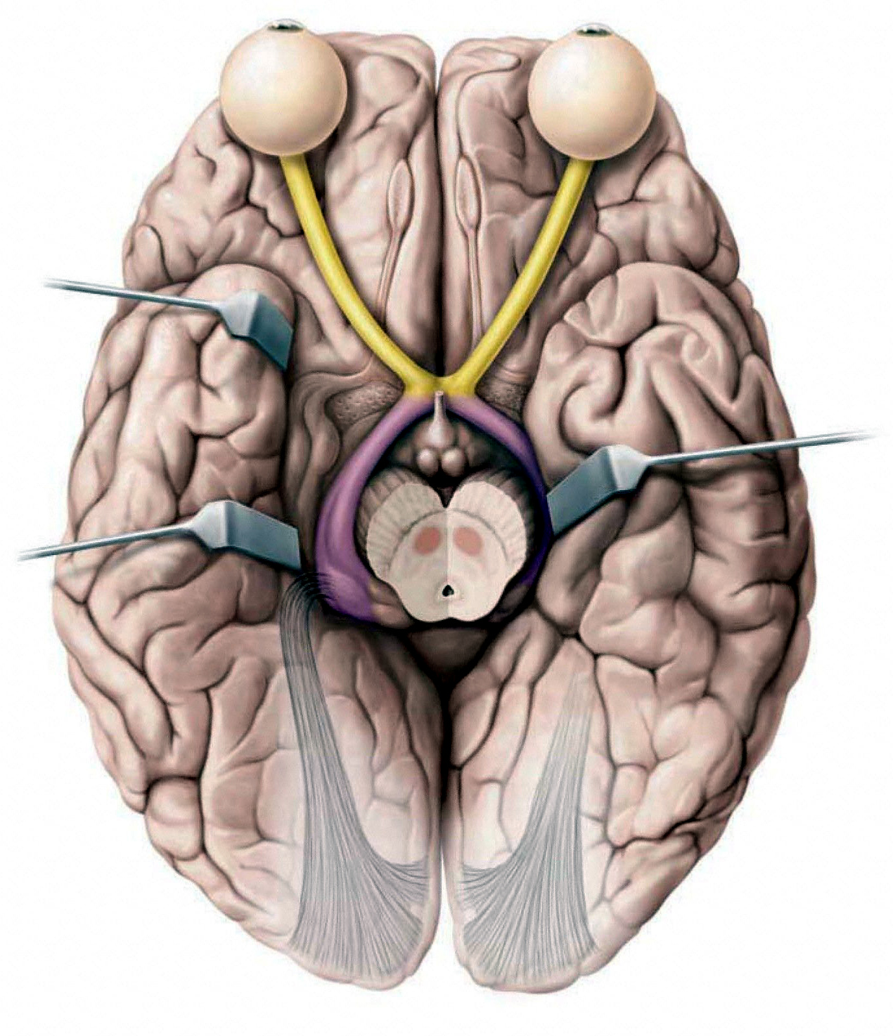
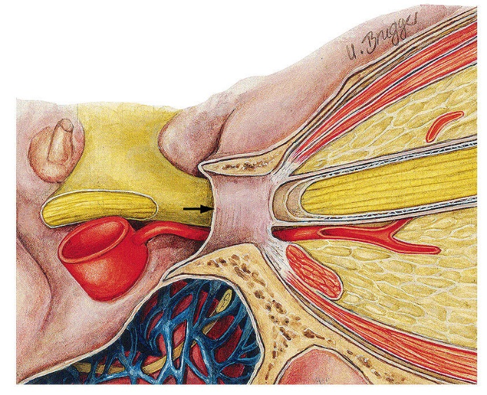
视神经
特殊躯体感觉纤维
由节细胞轴突聚集而成，穿视神经管入颅
经视交叉、视束连于间脑

Slide 10
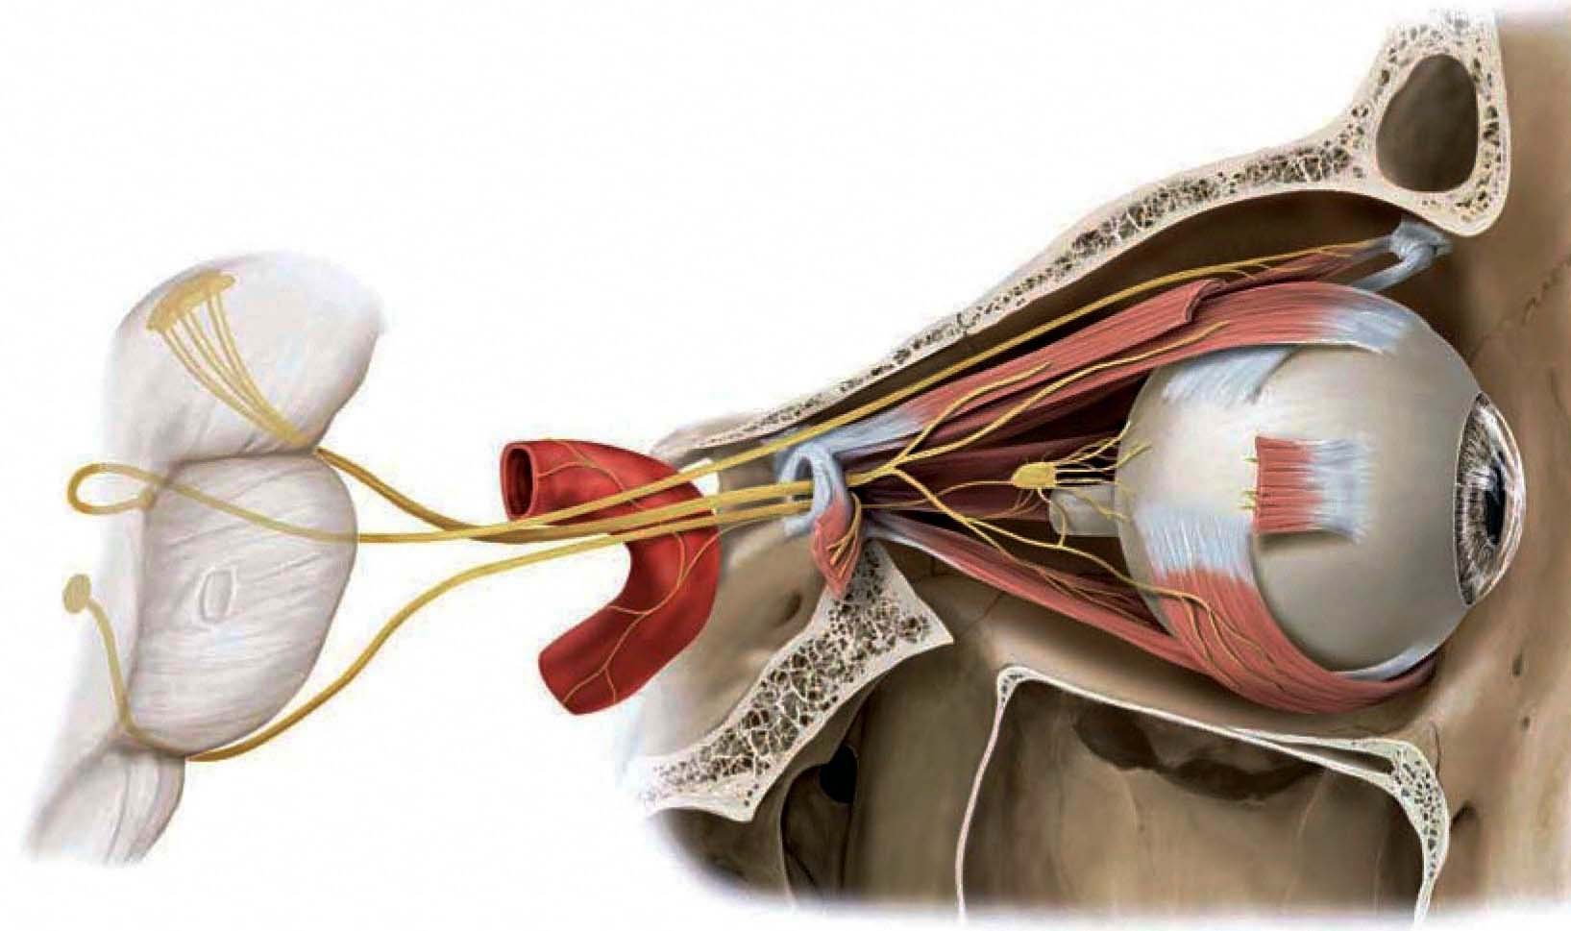
支配眼球外肌的神经-动眼神经 滑车神经 展神经
支配七块眼外肌：
滑车神经-上斜肌 展神经-外直肌
动眼神经-上睑提肌，上、下、内直肌，下斜肌
支配眼外肌的是一般躯体运动纤维
都穿过海绵窦，经眶上裂入眶
均为运动性脑神经
损伤导致眼肌麻痹，出现斜视、复视等。
滑车神经
动眼神经
展神经

Slide 11
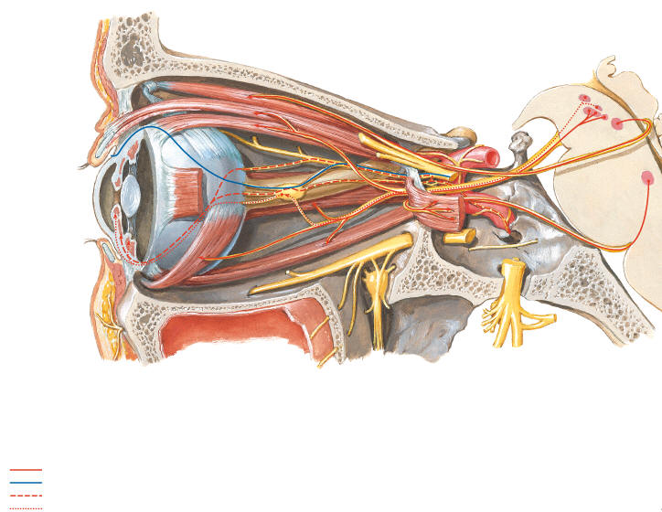

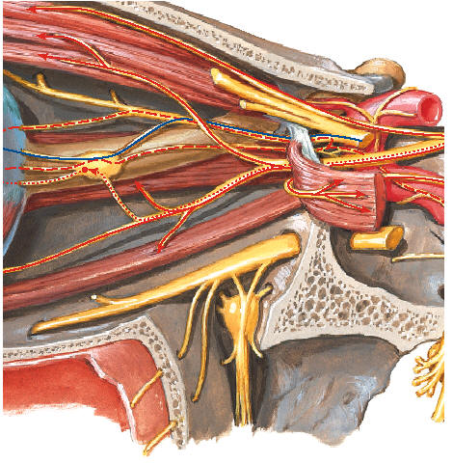
动眼神经
一般躯体运动纤维
一般内脏运动纤维（副交感纤维）
动眼神经核
动眼神经副核
从中脑脚间窝出脑
经海绵窦外侧壁，穿眶上裂入眶。
上支
上直肌，上睑提肌
下支
内直肌，下直肌，下斜肌
睫状神经节
下支
动眼神经
动眼神经
上支

Slide 12
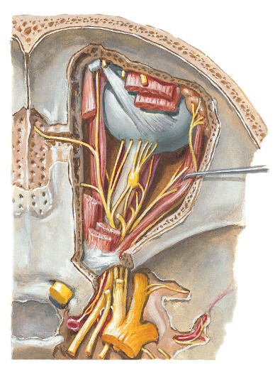
睫状神经节
副交感神经节，位于视神经与外直肌后份之间。
鼻睫神经
发自睫状神经节，在视神经周围进入眼球。
副交感根：睫状神经节短根，来自动眼神经，在节内换元，支配瞳孔括约肌、睫状肌
交感根：来自颈内动脉交感丛，支配瞳孔开大肌、眼球血管
感觉根：来自眼神经分支鼻睫神经，传导眼球一般感觉
睫状短神经
睫状神经节
动眼神经下支
单侧动眼神经损伤：所支配的眼肌瘫痪；上睑下垂；瞳孔向外下方斜视并扩大；对光反射消失

Slide 13
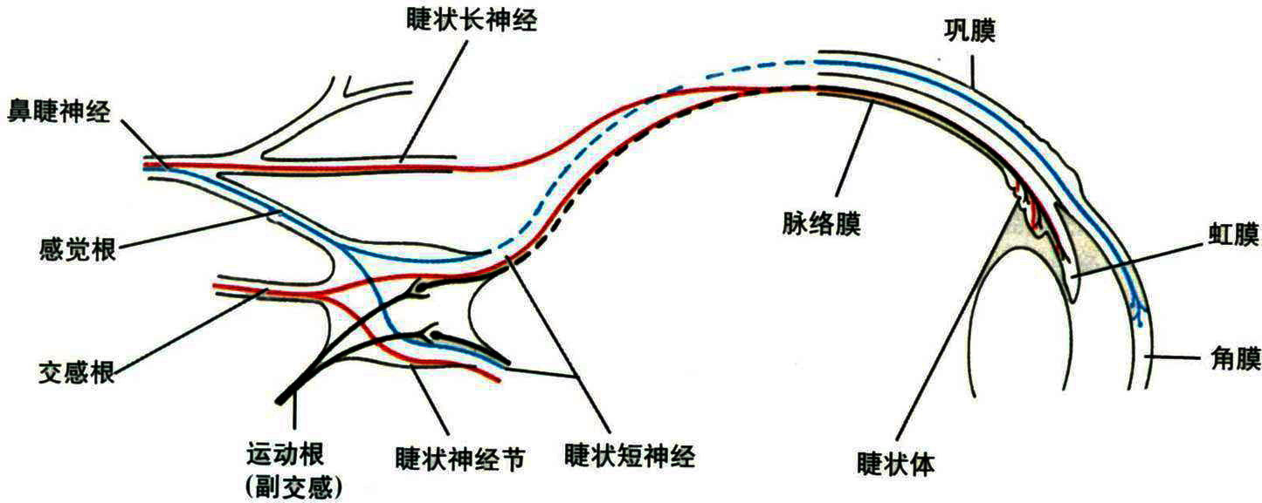

Slide 14
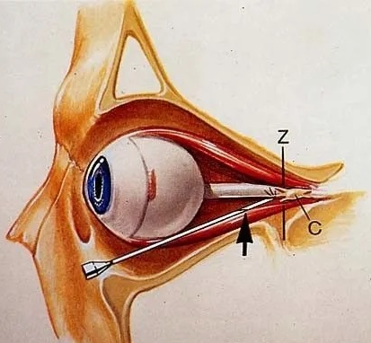
球后麻醉：麻醉睫状神经节
适应证-内眼手术；眼外伤清创缝合；闭角型青光眼急性发作时以减轻疼痛
操作方法-
双眼注视鼻上方，自下睑眶缘中外1/3交界处皮肤进针
与眼球相切，沿矢状面，紧贴眶底进针，一直到赤道部
改变进针方向指向球后视轴，继续进针进入球后，切不要越过中心矢状面范围
并发症-主要是眶内出血。此外，还可能刺伤视神经及眼球。

Slide 15
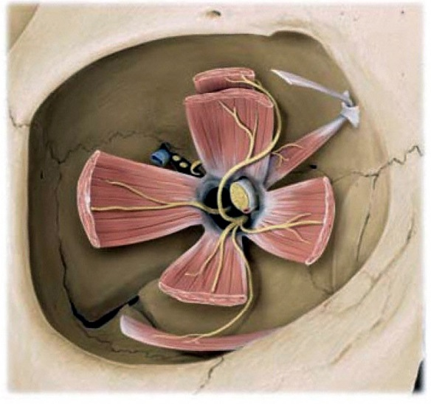
滑车神经
展神经
一般躯体运动纤维
从中脑下丘下方出脑
经海绵窦外侧壁，穿眶上裂入眶。
滑车神经核
滑车神经
上斜肌
展神经核
展神经
从脑桥延髓沟出脑
外直肌
穿海绵窦，经眶上裂入眶。
滑车神经
展神经
动眼神经
展神经

Slide 16

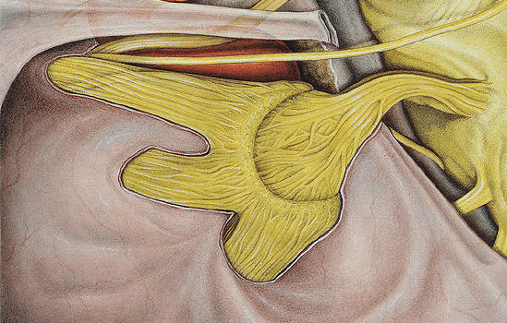
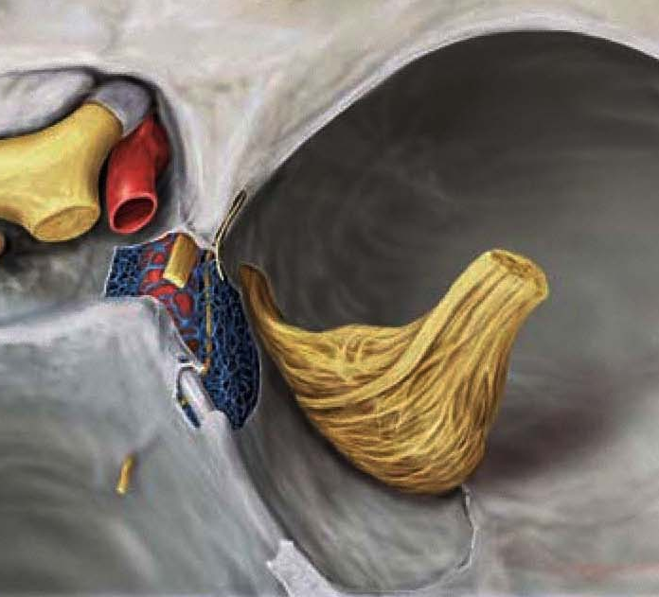
三叉神经
一般躯体感觉纤维
眼神经
上颌神经
下颌神经
特殊内脏运动纤维
三叉神经脊束核
三叉神经脑桥核
三叉神经运动核
三叉神经中脑核
中枢突
周围突
感觉根
传导头面部痛温触觉
运动根
并入下颌N，支配咀嚼肌
传导咀嚼肌和眼外肌的本体感觉
眼神经
上颌神经
感觉根
下颌神经
运动根
三叉神经节

Slide 17
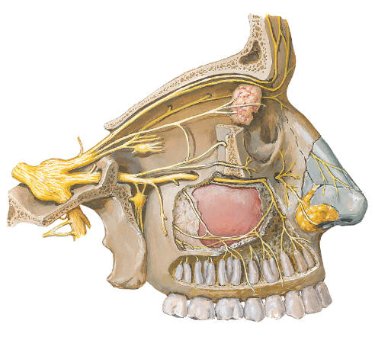
三叉神经Ⅰ-眼神经
一般躯体感觉纤维
穿海绵窦外侧壁，经眶上裂入眶
鼻背及内眦部皮肤
鼻睫神经：沿眶内侧壁前行
分支：睫状长神经、滑车下神经、筛前神经、筛后神经
额神经：沿眶顶壁前行
分支：眶上神经、滑车上神经
泪腺神经：沿眶外侧壁前行
鼻背、眼睑皮肤，泪囊
额顶、上睑部皮肤
眶上神经
滑车上神经
泪腺、上睑、外眦部皮肤
滑车下神经
筛窦、鼻腔黏膜
额神经
筛前神经
泪腺神经
筛后神经
穿入眼球，至角膜、睫状体、虹膜
眼神经
睫状长神经
发分支至睫状神经节，构成其感觉根
鼻睫神经
鼻睫神经
眼神经

Slide 18
三叉神经Ⅱ-上颌神经
一般躯体感觉纤维
海绵窦外侧壁→圆孔→翼腭窝→眶下裂→眶下神经
眶下神经：眶下沟→眶下管→眶下孔→面部
上牙槽神经：共3支，在上颌骨内吻合成上牙槽神经丛，分布于上颌牙、牙龈、上颌窦黏膜
上牙槽前神经-眶下管内发出；上牙槽中神经-眶下沟内发出；上牙槽后神经-翼腭窝内发出
颧神经：经眶下裂入眶
翼腭神经（神经节支）
下睑、鼻翼、上唇的皮肤和黏膜
颧、颞部皮肤
眶下神经
颧神经
上颌神经
翼腭神经
翼腭神经节
上牙槽后神经
上牙槽中神经
上牙槽前神经

Slide 19
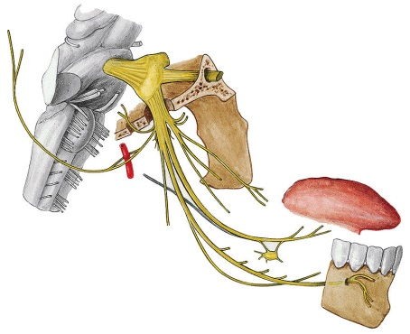
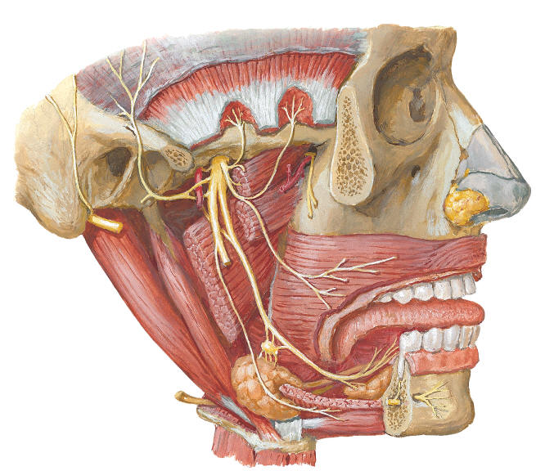
三叉神经Ⅲ-下颌神经
经卵圆孔出颅
特殊内脏运动纤维-支配四块咀嚼肌，称咀嚼肌神经，包括：咬肌神经，颞深神经、翼内肌神经、翼外肌神经。
一般躯体感觉纤维-形成以下分支
耳颞神经：起点处以两根夹持脑膜中动脉，向后合成一干，与颞浅动脉伴行
下牙槽神经
颊神经：分布于颊部皮肤和口腔侧壁黏膜
舌神经
颊神经
下颌神经
下颌神经
耳颞神经
颞区、耳屏、外耳道皮肤，以及腮腺
舌神经
耳颞神经
下牙槽神经
下牙槽神经
舌神经

Slide 20
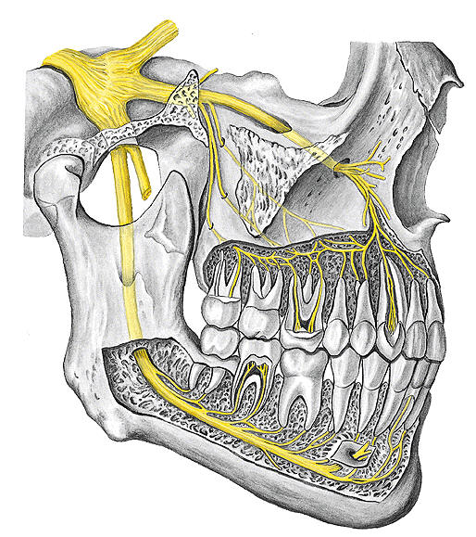
下 牙 槽 神 经
走行：下颌孔→下颌管→颏孔→颏神经
分布：颏神经→下唇以下皮肤；主干→下颌牙及牙龈
含部分运动纤维，形成下颌舌骨肌神经，支配下颌舌骨肌和二腹肌前腹
下牙槽神经
颏神经
下颌舌骨肌神经

Slide 21

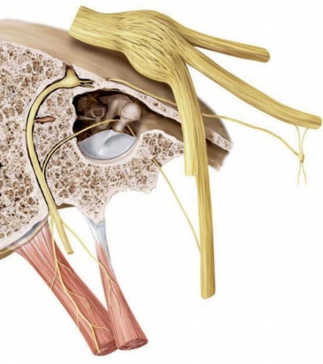
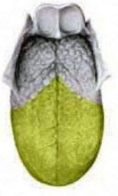
舌 神 经
一般躯体感觉纤维
舌神经
口腔底、舌前2/3黏膜
特殊内脏感觉纤维(味觉纤维)
舌前2/3味蕾
鼓 索
一般内脏运动纤维(副交感纤维)
支配下颌下腺、舌下腺的分泌
颊神经
舌神经
鼓索
(来自面神经)
鼓索
下颌下神经节

Slide 22
三叉神经分支总结
眶上神经
滑车上神经
额神经
耳颞神经
颊神经
舌神经←有鼓索加入
下牙槽神经
咀嚼肌神经
眼神经
下颌神经
泪腺神经
睫状长神经
滑车下神经
筛前神经
筛后神经
鼻睫神经
眶下神经
上牙槽神经
颧神经
翼腭神经(神经节支)
咬肌神经、颞深神经、
翼内肌神经、翼外肌神经
上颌神经
前支
中支
后支
上牙槽神经丛

Slide 23
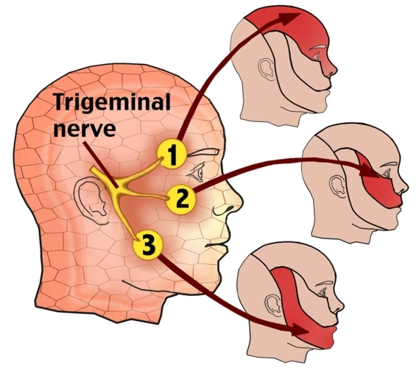
三叉神经三大分支在头面部的皮肤分布
眼神经：皮肤-额顶部及上睑和鼻背部
其他-眶内、眼球、泪器、结膜、硬脑膜
上颌神经：皮肤-眼睑、睑裂与口裂之间
其他-上颌牙及牙龈、鼻腔及软腭黏膜
下颌神经：皮肤-颞部、耳前、口裂以下
其他-口腔底和舌前2/3黏膜，下颌牙及牙龈
运动纤维-咀嚼肌、鼓膜张肌、腭帆张肌、下颌舌骨肌、二腹肌前腹
三叉神经痛：一侧面部三叉神经分布区内反复发作的阵发性剧烈疼痛。特点：疼痛骤发、骤停；顽固、难以忍受，有“天下第一痛”之称。日常许多动作都会导致疼痛发作，但发作间歇期同正常人一样。

Slide 24


面神经
特殊内脏运动纤维
一般内脏运动纤维(副交感纤维)
特殊内脏感觉纤维(味觉纤维)
一般躯体感觉纤维
起始核
分布范围
面神经核
上泌涎核
孤束核
三叉神经脊束核
表情肌
泪腺、鼻腔、口腔的黏膜腺
舌下腺，下颌下腺
舌前2/3味蕾
耳部皮肤的浅感觉
表情肌的本体感觉

Slide 25
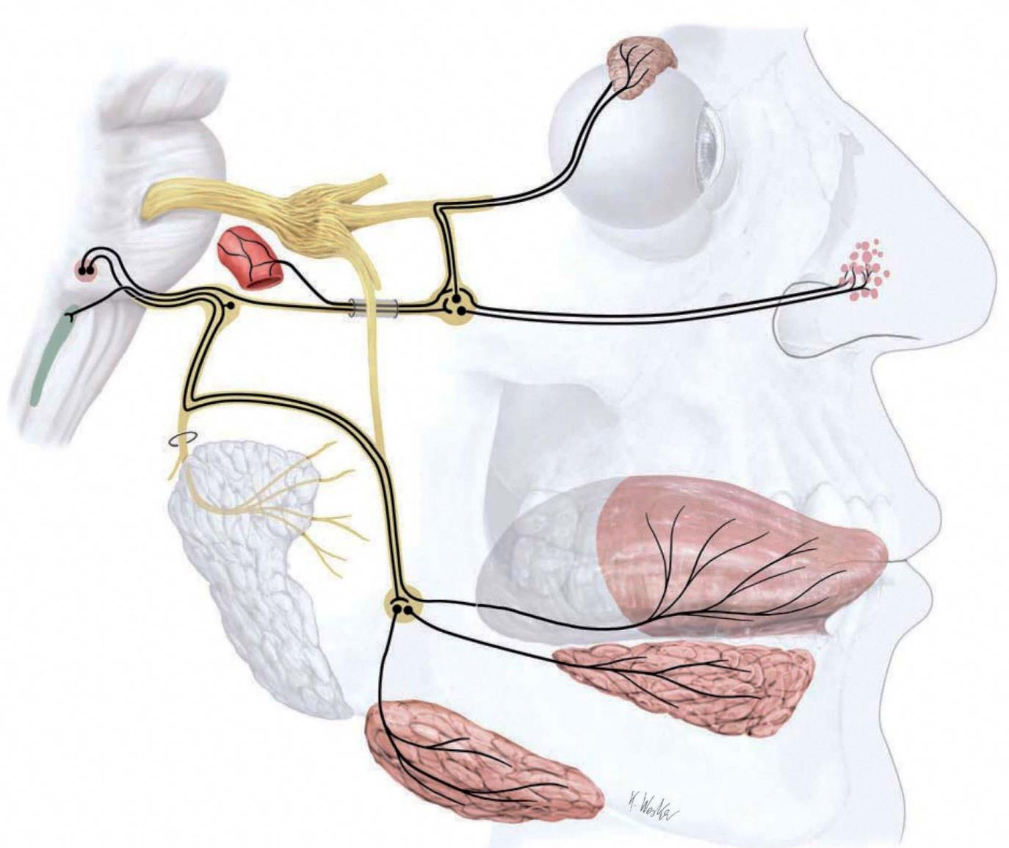
面 神 经 的 纤 维 分 布
副交感纤维
味觉纤维

Slide 26
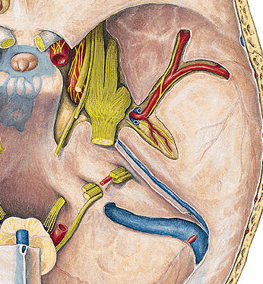
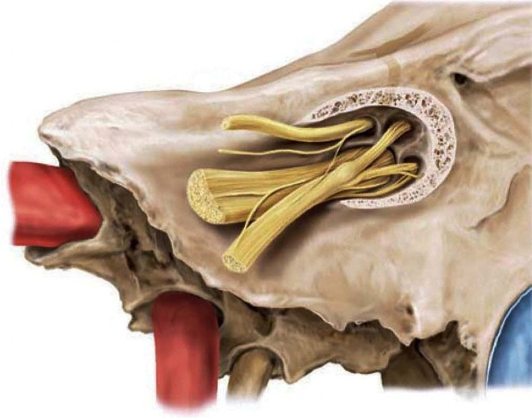
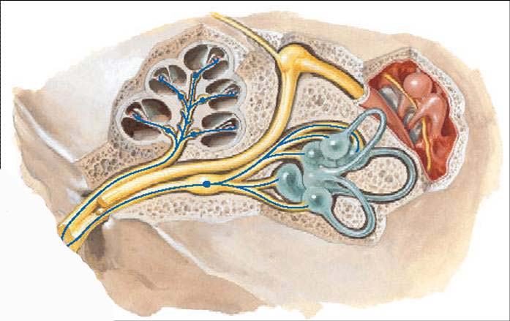
面 神 经 的 走 行
自延髓脑桥沟出脑→入内耳门→内耳道→穿内耳道底→入面神经管→出茎乳孔→穿腮腺→面部
面神经
膝神经节
面神经
鼓室
蜗神经
内耳门及穿过该结构的面神经和前庭蜗神经
前庭神经

Slide 27
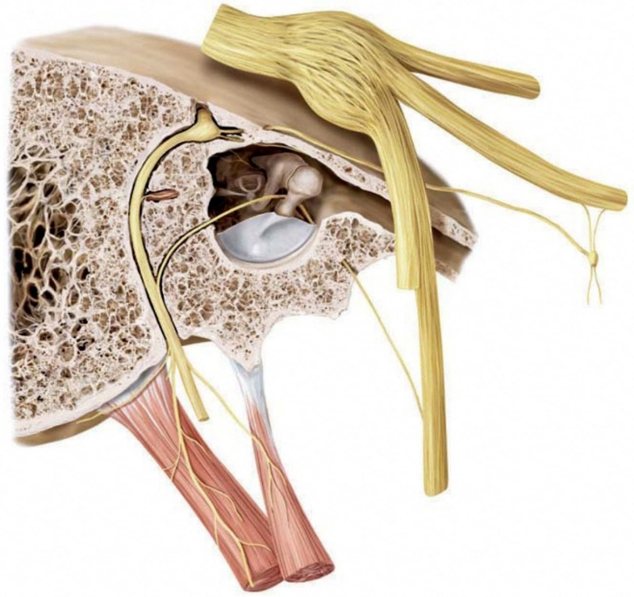
面 神 经 管 内 的 分 支
1.鼓索
味觉纤维→舌神经→舌前2/3味觉
副交感纤维→舌神经→下颌下神经节→支配下颌下腺、舌下腺的分泌
镫骨肌神经
膝神经节
岩大神经
2.岩大神经：副交感纤维
由膝神经节处发出，连于翼腭神经节
翼腭神经节
鼓索
3.镫骨肌神经
支配镫骨肌

Slide 28
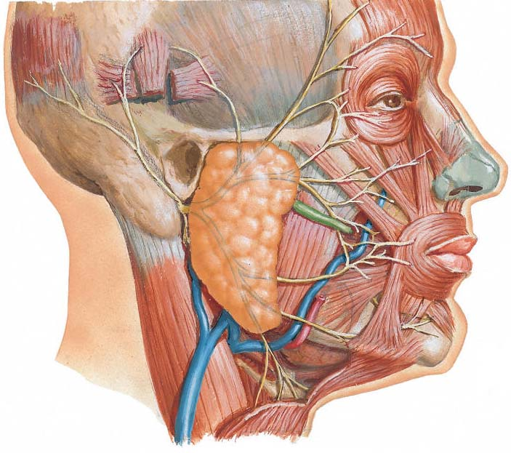
面 神 经 的 颅 外 分 支
颞支→支配额肌、眼轮匝肌
颧支→支配眼轮匝肌、颧肌
颊支→支配颊肌、口轮匝肌、口周围肌
下颌缘支→支配下唇诸肌
颈支→支配颈阔肌

Slide 29
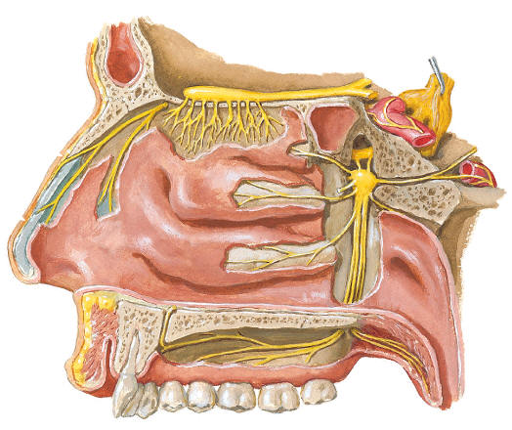
翼腭神经节
副交感神经节，位于翼腭窝内
副交感根：起自上泌涎核，经面神经的岩大神经，到该神经节内换元
交感根：来自颈内动脉交感丛的岩深神经
感觉根：来自上颌神经的分支翼腭神经
分布：分支至泪腺、鼻甲、腭的黏膜，传递黏膜的一般感觉并支配腺体的分泌
感觉根：翼腭神经
副交感根：岩大神经
交感根：岩深神经
翼管神经
翼腭神经节

Slide 30
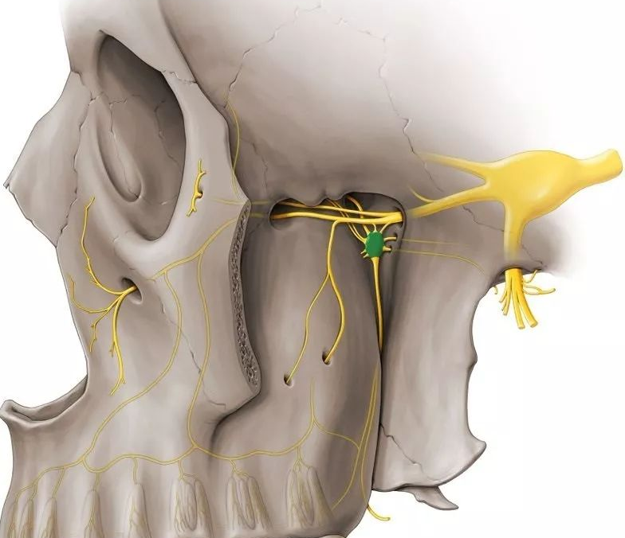
翼腭神经节是脑部最大的副交感神经节，临床上与多种头面部痛觉相关疾病如持续性原发性面部疼痛、单侧血管源性头痛等密切相关。此外，还发分支支配血管的舒缩，与变应性和血管运动性鼻炎有关。
蝶腭神经痛-又称翼腭神经痛，Sluder综合征，1908年由Sluder首次发现并命名。其疼痛源于翼腭神经节，是一种临床比较少见的非典型性面部神经痛，发病机制尚不明确，临床表现复杂且不典型，诊断比较困难。
多有定时发作的特点。主要表现为一侧下半面部的剧烈疼痛，无明显诱因，突然发作，位置深在而弥散，持续数分钟至数小时不等。部分患者在发作前有“金属样”的味觉先兆。病人情绪激动，常有自杀倾向。
疼痛发作期可伴副交感症状。如面色潮红、结膜充血、畏光、流泪、鼻塞、流涕，亦可有眩晕、恶心、心区疼痛及耳鸣等。
体检常无明显阳性体征。

Slide 31

下颌下神经节
副交感神经节，位于舌神经与下颌下腺之间
副交感根：起自上泌涎核，经面神经的鼓索加入下颌神经的舌神经，在节内换元
交感根：来自面动脉的交感丛
感觉根：来自舌神经
分布：分支至舌下腺和下颌下腺
舌神经
下颌下神经节

Slide 32



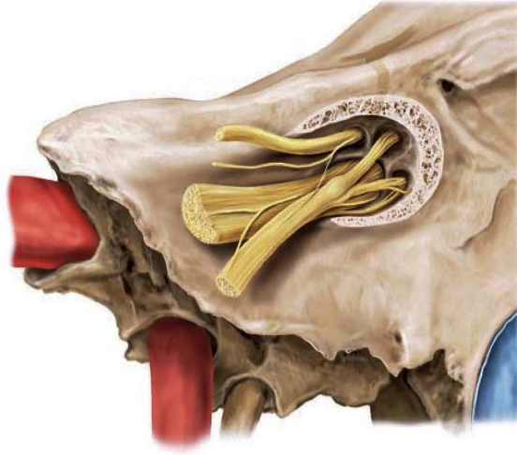
前庭蜗神经
特殊躯体感觉纤维
前庭神经核
前庭神经
中枢突
周围突
椭圆囊斑、球囊斑、壶腹嵴中的毛细胞
蜗神经核
蜗神经
中枢突
周围突
螺旋器的毛细胞
前庭神经
面神经
前庭神经节
蜗神经
前庭神经节：
位于内耳道底
蜗神经
前庭神经
蜗神经节(螺旋神经节)：
位于耳蜗蜗轴内

Slide 33
That’s over

